Slide 1
FTTH OPEN FIBER & NETFLIX
L’offerta SUPER FIBRA &Netflix prevede navigazione senza limiti fino a 2,5 Gigabit a 43,49€/mese chiamate illimitate verso numeri fissi e mobili nazionali, modem WI FI 7 e assistenza inclusi. Le offerte si rinnovano ogni mese. Il servizio voce viene attivato sfruttando la tecnologia VoIP. Può condividere i Giga illimitati del fisso fino ad un massimo di 3 sim compatibili.
In più 12 mesi di Prime.
Costo di attivazione in promo a 0 € invece che 1,99€ al mese per 24 mesi.
Riepilogando, Il canone di 43,49 euro al mese è composto, per i primi 12 mesi, da 37,50 euro al mese di servizio e Prime e 5,99 euro al mese di modem, dal 13° mese, da 37,50 euro al mese di servizio e 5,99 euro al mese di modem, dal 48° mese, da 43,49 euro al mese di servizio. E' inoltre previsto un costo di 10€ per anticipo del Modem.
In caso di aggiunta di Opzioni, vanno letti i relativi dettagli presenti nell’ ultima slide:
Opzione Più Sicuri Casa: leggere i dettagli dell’opzione: Più Sicuri Casa, a soli 1,99€ in più al mese e il primo mese gratuito, le permette di proteggere la rete di casa e tutti i dispostivi ad essa connessi.

Slide 2
FTTH EXTRA & NETFLIX
L’offerta SUPER FIBRA &Netflix prevede navigazione senza limiti fino a 2,5 Gigabit a 43,49€/mese chiamate illimitate verso numeri fissi e mobili nazionali. modem WI FI 7 e assistenza inclusi. Le offerte si rinnovano ogni mese. Il servizio voce viene attivato sfruttando la tecnologia VoIP. Può condividere i Giga illimitati del fisso fino ad un massimo di 3 sim compatibili.
In più 12 mesi di Prime.
Costo di attivazione: 1,99€ per 24 mesi.
Riepilogando, Il canone di 43,49 euro al mese è composto, per i primi 12 mesi, da 37,50 euro al mese di servizio e Prime e 5,99 euro al mese di modem, dal 13° mese, da 37,50 euro al mese di servizio e 5,99 euro al mese di modem, dal 48° mese, da 43,49 euro al mese di servizio. E' inoltre previsto un costo di 10€ per anticipo del Modem.
In caso di aggiunta di Opzioni, vanno letti i relativi dettagli presenti nell’ ultima slide:
Opzione Più Sicuri Casa: leggere i dettagli dell’opzione: Più Sicuri Casa, a soli 1,99€ in più al mese e il primo mese gratuito, le permette di proteggere la rete di casa e tutti i dispostivi ad essa connessi.

Slide 3
INTERNET 100/200 & NETFLIX
L’offerta Internet 100/200 &Netflix prevede navigazione senza limiti fino a 100/200 Mega a 43,49€/mese chiamate illimitate verso numeri fissi e mobili nazionali. modem WI FI 7 e assistenza inclusi. Le offerte si rinnovano ogni mese. Il servizio voce viene attivato sfruttando la tecnologia VoIP. Può condividere i Giga illimitati del fisso fino ad un massimo di 3 sim compatibili.
In più 12 mesi di Prime.
Costo di attivazione: 1,99€ per 24 mesi.
Riepilogando, Il canone di 43,49 euro al mese è composto, per i primi 12 mesi, da 37,50 euro al mese di servizio e Prime e 5,99 euro al mese di modem, dal 13° mese, da 37,50 euro al mese di servizio e 5,99 euro al mese di modem, dal 48° mese, da 43,49 euro al mese di servizio. E' inoltre previsto un costo di 10€ per anticipo del Modem.
In caso di aggiunta di Opzioni, vanno letti i relativi dettagli presenti nell’ ultima slide:
Opzione Più Sicuri Casa: leggere i dettagli dell’opzione: Più Sicuri Casa, a soli 1,99€ in più al mese e il primo mese gratuito, le permette di proteggere la rete di casa e tutti i dispostivi ad essa connessi.

Slide 4
FTTH C&D & NETFLIX
L’offerta SUPER FIBRA Aree Bianche &Netflix prevede navigazione senza limiti fino a 1 Gigabit a 43,49€/mese chiamate illimitate verso numeri fissi e mobili nazionali. modem WI FI 7 e assistenza inclusi. Le offerte si rinnovano ogni mese. Il servizio voce viene attivato sfruttando la tecnologia VoIP. Può condividere i Giga illimitati del fisso fino ad un massimo di 3 sim compatibili.
In più 12 mesi di Prime.
Costo di attivazione: 1,99€ per 24 mesi.
Riepilogando, Il canone di 43,49 euro al mese è composto, per i primi 12 mesi, da 37,50 euro al mese di servizio e Prime e 5,99 euro al mese di modem, dal 13° mese, da 37,50 euro al mese di servizio e 5,99 euro al mese di modem, dal 48° mese, da 43,49 euro al mese di servizio. E' inoltre previsto un costo di 10€ per anticipo del Modem.
In caso di aggiunta di Opzioni, vanno letti i relativi dettagli presenti nell’ ultima slide:
Opzione Più Sicuri Casa: leggere i dettagli dell’opzione: Più Sicuri Casa, a soli 1,99€ in più al mese e il primo mese gratuito, le permette di proteggere la rete di casa e tutti i dispostivi ad essa connessi.

Slide 5
SUPER INTERNET CASA FWA 5G OUTDOOR & NETFLIX
L’offerta Fissa Super Internet Casa Fwa 5G Outdoor & Netflix prevede navigazione senza limiti fino a 300 Mega a 43,49€/mese con chiamate illimitate verso numeri fissi e mobili nazionali, modem WI FI 7 + antenna e assistenza inclusi. Le offerte si rinnovano ogni mese. Il servizio voce viene attivato sfruttando la tecnologia VoIP. Può condividere i Giga illimitati del fisso fino ad un massimo di 3 sim compatibili.
In più 12 mesi di Prime.
Costo di attivazione in promo a 0€ invece che 1,99€ al mese per 24 mesi.
Riepilogando, Il canone di 43,49 euro al mese è composto, per i primi 12 mesi, da 30,50 euro al mese di servizio e Prime e 3 euro di rata del modem e 9,99 euro dell’antenna, dal 13° mese, da 30,50 euro di servizio e 3 euro di rata del modem e 9,99 euro dell’antenna, poi dal 48° mese 43,49 euro di servizio. E' inoltre previsto un costo di 10€ per anticipo del Modem.
Il servizio FWA outdoor prevede l’installazione da parte di un tecnico, sarà quindi contattato per prendere un appuntamento per l’installazione.
Il servizio prevede un’antenna installata all’esterno dell’abitazione nella posizione di migliore copertura mobile ed un modem interno, il cui collegamento avverrà tramite cavo ethernet. Nel corso dell’appuntamento si capirà se c’è esigenza di servizi extra (es installare l’antenna sul tetto invece che sul balcone, o se si è in presenza di cappotto termico) e se gestibile la richiesta.
In caso di aggiunta di Opzioni, vanno letti i relativi dettagli presenti nell’ ultima slide:
Opzione Più Sicuri Casa: leggere i dettagli dell’opzione: Più Sicuri Casa, a soli 1,99€ in più al mese e il primo mese gratuito, le permette di proteggere la rete di casa e tutti i dispostivi ad essa connessi.

Slide 6
SUPER INTERNET CASA FWA 5G INDOOR & NETFLIX
L’offerta Fissa Super Internet Casa Fwa 5G Indoor & Netflix prevede navigazione senza limiti fino a 300 Mega a 43,49€/mese con chiamate illimitate verso numeri fissi e mobili nazionali, modem WI FI 7 e assistenza inclusi. Le offerte si rinnovano ogni mese. Il servizio voce viene attivato sfruttando la tecnologia VoIP. Può condividere i Giga illimitati del fisso fino ad un massimo di 3 sim compatibili.
In più 12 mesi di Prime.
Costo di attivazione in promo a 0€ invece che 1,99€ al mese per 24 mesi.
Riepilogando, Il canone di 43,49 euro al mese è composto, per i primi 12 mesi, da 37,5 euro al mese di servizio e Prime e 5,99 euro di rata del modem, dal 13° mese, da 37,50 euro di servizio e 5,99 euro di rata del modem, poi dal 48° mese 43,49 euro di servizio. E' inoltre previsto un costo di 10€ per anticipo del Modem.
Il servizio FWA outdoor prevede l’installazione del modem da parte di un tecnico, sarà quindi contattato per prendere un appuntamento per l’installazione.
In caso di aggiunta di Opzioni, vanno letti i relativi dettagli presenti nell’ ultima slide:
Opzione Più Sicuri Casa: leggere i dettagli dell’opzione: Più Sicuri Casa, a soli 1,99€ in più al mese e il primo mese gratuito, le permette di proteggere la rete di casa e tutti i dispostivi ad essa connessi.

Slide 7
INTERNET 100/200 NGA & NETFLIX
L’offerta Internet Nga 100/200 prevede navigazione senza limiti fino a 100/200 mega a 43,49€/mese con chiamate illimitate verso numeri fissi e mobili nazionali, modem e assistenza inclusi. Le offerte si rinnovano ogni mese. Il servizio voce viene attivato sfruttando la tecnologia VoIP. Può condividere i Giga illimitati del fisso fino ad un massimo di 3 SIM compatibili.
Costo di attivazione: 1,99€ per 24 mesi.
Riepilogando, il costo mensile dell’offerta è di 43,49€/mese, composto da 37,50€/mese di canone di servizio e 5,99€/mese di rata del modem per i primi 48 mesi dopo 43,49€/mese . E' inoltre previsto un costo di 10€ per anticipo del Modem.
Da leggere in caso di aggiunta opzione Più Sicuri Casa: Più Sicuri Casa, a soli 1,99€ in più al mese e il primo mese gratuito, le permette di proteggere la rete di casa e tutti i dispostivi ad essa connessi.

Slide 8
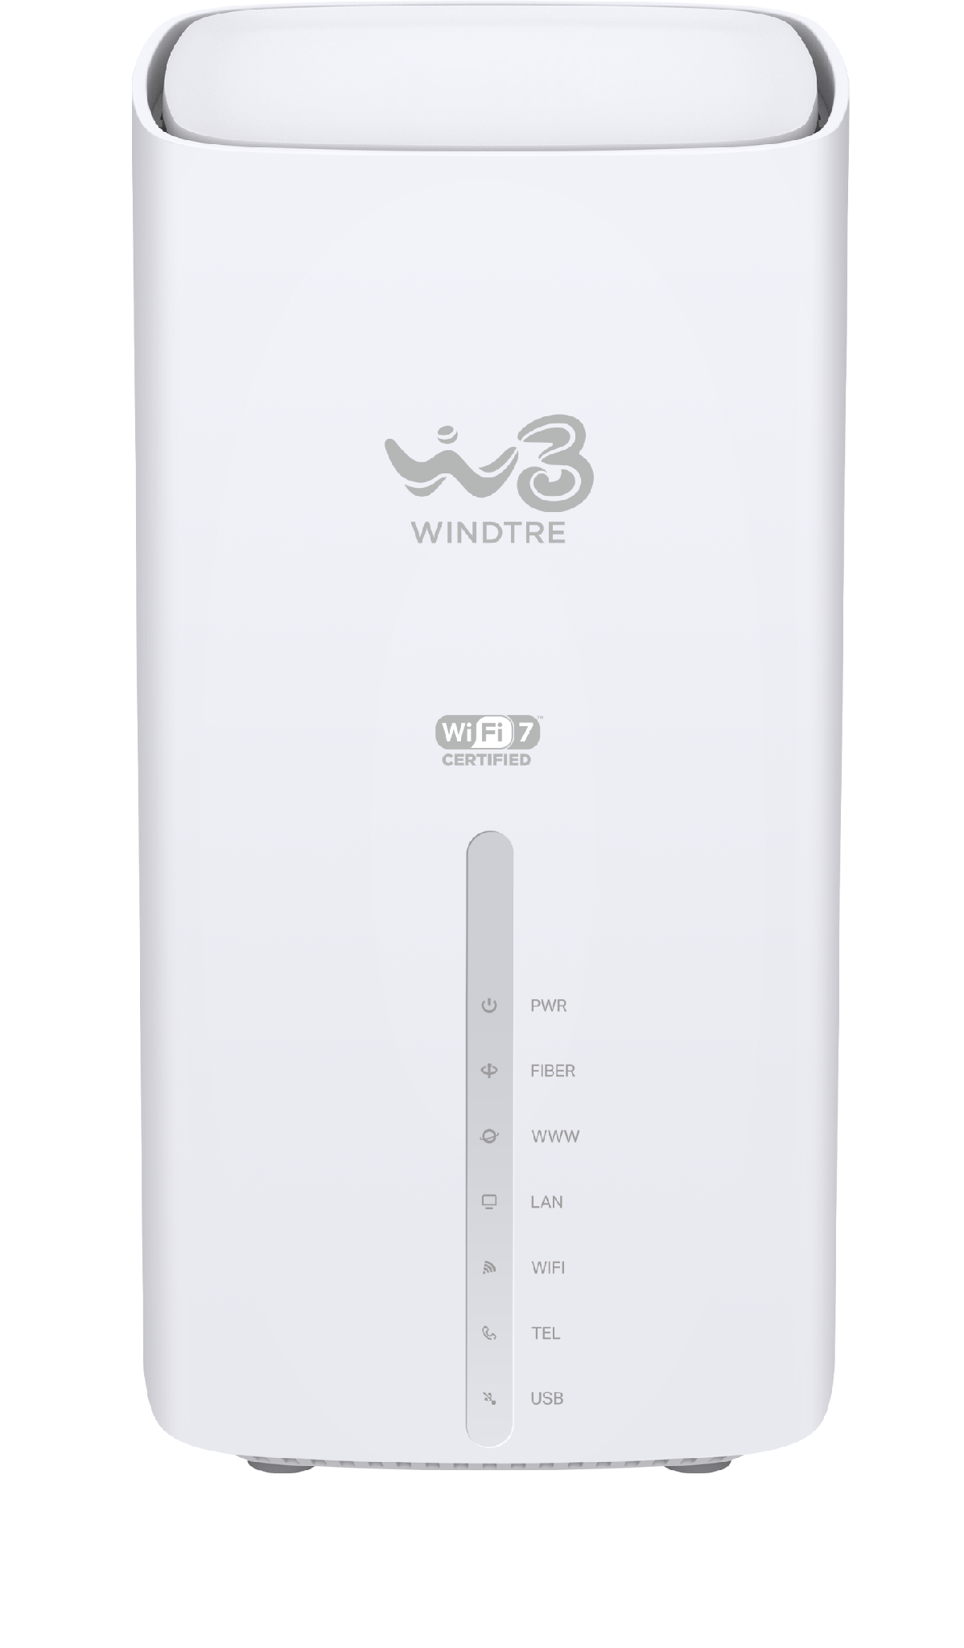

  NUOVO MODEM WI-FI 7 INCLUSO CON SUPER FIBRA
ANCORA PIÙ POTENZA E VELOCITÀ
Doppia rete Wireless a 2,4 Ghz e 5 Ghz che garantisce la migliore copertura e minor rischio di interferenze
Il nuovo design garantisce un ottimale posizionamento delle antenne per una migliore copertura indoor
PIU’ COPERTURA IN TUTTA LA CASA
VELOCITA’
Grazie alle 8 antenne hai più velocità e connetti fino a 256 device contemporaneamente con la migliore stabilità di connessione
STREAMING e GAMING
Maggiori performance per streaming e gaming online grazie alla minore latenza presente sulla connessione
RISPARMIO ENERGETICO
Consente un maggiore risparmio energetico. La batteria dei dispositivi mobili connessi in Wi-Fi durerà di più
PLASTIC FREE
Imballaggio realizzato con carta riciclata e (per uno dei due modelli) il prodotto è realizzato con plastica riciclata
Solo su FTTC e FTTH AREE BIANCHE ( C&D) viene dato il modem Wi-Fi 6

Slide 9
OPZIONI OFFERTE FISSE
INVISTA
INVISTA è il servizio che le permette di visualizzare il numero di chi la chiama sul display del suo telefono fisso al costo di 2€/mese iva inclusa.
CYC HOME
CALL YOUR COUNTRY HOME è L'opzione CHE prevede chiamate illimitate verso un elenco di paesi esteri al costo di 5€/mese
SERVIZIO TECNICO
Per il posizionamento di una nuova Presa Fibra in un punto diverso dalla presa principale è previsto un costo di 65€.
Per abilitare altre prese telefoniche al collegamento di telefoni, fax, segreterie, centralini, sistemi di tele-allarmi, video-sorveglianza, o tele-soccorso è previsto un costo di 35€.
PIU’ SICURI CASA
a soli 1,99€ in più al mese e il primo mese gratuito, le permette di proteggere la rete di casa e tutti i dispostivi ad essa connessi.
NETFLIX PREMIUM
Il servizio permette la visione in Ultra HD su 4 schermi al costo di 6 Euro/mese.

